Slide 1
EUs helseunion
Bergen 16 mars 2024
Arne Byrkjeflot

Slide 2
Eus helseunion
EU4Health – program- 5,4 mia EURO - fellesløsninger
Indre marked – felles godkjenning av medisiner og felles godkjenning av utdanning.
EMA European Medicines Agency - sikre forsyning av medisiner- kontaktpunkt . Eus medisinbyrå
ECDC- European Centre for Disease Prevention and Control - –smittsomme sykdommer- Overvåkning og anbefalinger – tiltak krise – Eus smittevernbyrå -
HERA-Directorate General Health Emergency and Prepardeness Autohority Hindre, oppdage og svare på helsekriser. Trusselvurdering. Beredskapslagre. Industriutvikling. EUs strategiske autonomi.
EHDS – European Health Data Space- Eus helsedataområde.
HealthDataSpaceBoard-Marker Surveillance Authority-HealtData@EU- HealthDataAccessBodys

Slide 3
HERA (Health Emergency Preparedness and Response Authority)– Suverenitetsavståelse?
Hera i gresk mytologivar kjent for sjalusi og hevngjerrig vesen
HERA er ikke et byrå, det er et direktorat direkte under EU-kommisjonen som vil ha hånden på når krisa kommer.
its mandate covers both the strengthening of preparedness in advance of future emergencies and the implementation of a swift and efficient response once crisis hits.
Det er vanskelig å forstå hvordan det skal være mulig å tilslutte Norge til et departement. Det er utenkelig at EU vil tillate noen som helst innflytelse her. Her passer ikke ESA-modellen inn.
Vi kjenner ikke omfanget av suverenitetsavståelse før krisa oppstår. Det er da EU-kommisjonen vil gi HERA vidtgående fullmakter. De vil Norge ha null innflytelse på. Enda mindre enn i ACER,

Slide 4
EU Observer 21.04.23

Slide 5
Eus helsedataområde
Trolig det som vil bety mest før vi får en ny pandemi.
Det selges inn som retten til pasienter å kunne hente opp sin journal når de blir behandlet utenfor landets grenser.
Men det er ikke bare pasienten og behandlende lege som skal få opplysninger. Det er den sekundære anvendelsen som teller. Til helseforskning, innovasjon, politikkutforming, lovgivning og legemidler. Dette handler om økonomi, her skal helsedata gi innovasjon og styrke de store helseselskap. Det er ingen land i verden som har flere og bedre helseopplysninger enn Norge. HUNT er unik.

Slide 6
EUs helsedataområde
Kommisjonen har vurdert tre løsningsmodeller. 1. samarbeid og frivillighet. 2. Både på EU-plan og nasjonalt plan. 3. Krav fastsettes av EU.
Valget falt på 2+.Begrunnelse: Alternativ 3 blir dyrere og kan bli vanskelig å gjennomføre politisk. EUs metode er den trinnvise. Etter fem år skal ordningen evalueres.
Delt i to. Primære helseopplysninger som skal gi helsevesen tilgang til pasientjournal. Digital resept- Denne delen harvregjeringen vedtatt å tilslutte seg og vil starte med en kjernejournal. WHO har inngått avtale med EU om å utvide denne til alle eurpeere, 1 milliard.
Sekundære helseopplysninger skal være på en felles mal til bruk i instituasjoner, forskning, politikkutforming og sjølsagt helseindustrien.
Norge må opprette en digital helsemyndighet som er ansvarlig for å samle helseopplysninger og bringe de videre. Artikkel10 gir mandat og myndighet og er på tre sider. I artikkel 10.3 gis EU-kommisjonen rett til å gi ytterligere oppgaver og kan faktisk endre helsemyndighetens årsrapport.
Det ligger i forordningen at MyHealth@EU er obligatorisk, det er her journal og personlige helseopplysninger skal ligge. Her kan det tilbys såkalte supplerende tjenester. Det opprettes et utvalg for det europeiske helseområdet. Kommisjonen leder utvalgets møter. Det bygges opp en infrastruktur som styres av to grupper nedsatt av EU-kommisjonen.
Norge deltar allerede i 14 referansegrupper.
Den økonomiske gevinsten skal være 11 mia. EURO over 10 år. Halvparten for helsevesenet og halvparten sekundær. Altså i all hovedsak helseindustrien. Kostnad blir på mellom 0,7 mia. EURO og 2 milliarder EURO. Noe skal tas gjennom gebyrer, noe må medlemsstatene betale, også Norge,

Slide 7
Norge og EUs helseunion
Helseberedskapsmeldingen En motstandsdyktig helseberedskap — Fra pandemi til krig i Europa (Meld. St. 5 2023-2024);
Det finnes ikke et annet ansvarlig alternativ for Norge enn et forpliktende samarbeid med EUs styrkede helseberedskap. Derfor arbeider regjeringen for å delta i EUs samarbeid om helseberedskap og kriserespons – på så like vilkår som EUs medlemsland som mulig. Dette grepet gjør regjeringen for å sikre en robust og forutsigbar norsk helseberedskap og kriserespons, og for å trygge den norske befolkningen (s. 37)
Meldingen peker særlig på legemidler, vaksiner og medisinsk verneutstyr som viktige områder der Norge vil ha stor nytte av tett tilknytting til EU. I tillegg vises det til at Norge skal videreutvikle og styrke sin gode posisjon i internasjonalt samarbeid om atomberedskap, herunder gjennom deltakelse i det europeiske atomenergifellesskapet (EURATOM). Ifølge meldingen vil den foreslåtte forordningen på et felleseuropeisk helsedataområde, European Health Data Space, få stor betydning for vårt nasjonale arbeid med å forenkle tilgang til data i beredskapsøyemed, og dermed et fundament for å styrke helseberedskapen.
Prop. 1 S (2023-2024) legger opp til en styrking av helseberedskapen nasjonalt, og Regjeringen er opptatt av å utvikle norsk helsenæring som en eksportindustri (Regjeringen, 2023). Helseberedskapsmeldingen peker på EU4Health som et mulighetsrom for norsk industriutvikling.

Slide 8
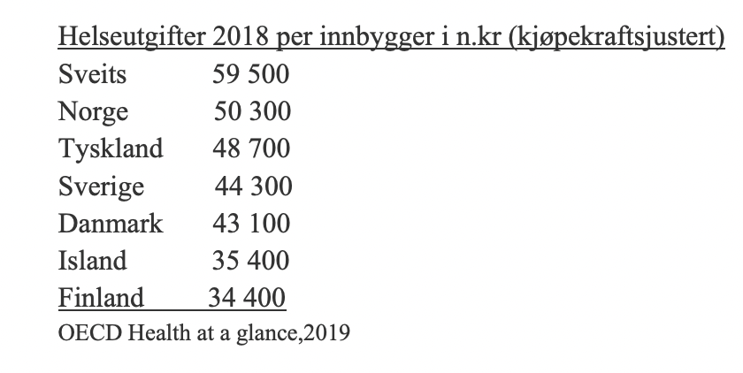
Helse – marked i vekst
• Helsesektoren er det samfunnsområdet som i våre land sammen med skole som tradisjonelt er sterkest politisk styrt
• Det har størst økonomisk betydning samfunnsmessig og for staten
• Det er den største jobbmaskinen; samlet sysselsetting på hele 10-20 pst av totalen; en andel på vei opp.
I OECD-landene var veksten i perioden 2000-2017 på 42 pst mot «bare» 15 pst for totalen
• Tjenestene er altoverveiende nasjonalt produsert og konsumert, det som er internasjonalisert er først og fremst utstyr og teknologi som er utpreget globalt
Regnet per innbygger, beregnes samlet årlig utgift til opp mot 50 000 n. kr per år. Om vi regner tallet i forhold til arbeidsstyrken, tilsvarer det snarere i størrelsesorden 100 000, eller nær 1/5 del av en brutto årslønn.

Slide 9
Hvordan møte en pandemi?
Eus møte med pandemien var ikke vellykket. Vaksinering ble utsatt en til to måneder fordi Pfizer prioriterte bedre marked.
EU opphevet midlertidig strenge budsjettkrav. EU laget et eget midlertidig regelverk for arbeidsinnvandring. En direktesendt pressekonferanse måtte utsettes fordi EU ikke hadde ferdigbehandlet søknad.
Både Sveits og Storbritannia hadde bedre vaksineavtaler enn EU.
Vaksinefordelinga var en katastrofe for fattige land.

Slide 10
Norsk beredskap, globalt eller EU-beredskap
Det er et prinsipielt valg. EUs beredskap kan ikke sikre nasjonal beredskap og heller ikke global beredskap. Pandemier er globale.
Det viktigste i møte med pandemien var ikke vaksiner, det var et godt og robust helsevesen. Det var en eldreomsorg med minst mulig innleie og mest mulig heltid.
Den nye metoden (RNA,DNA) for å lage vaksiner er rask. Å utvikle en vaksine tok en måned, godkjenning en måned til.
Produksjonskapasitet fins og kan bygges opp. Det er den private eiendomsretten til vaksiner som er hinderet.

Slide 11
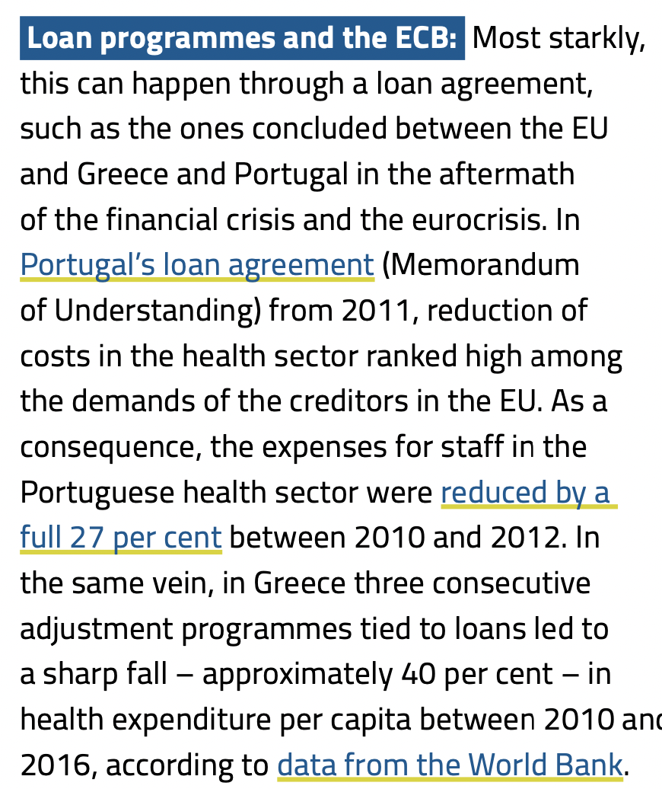
EUs lånekrav dreper.

Slide 12
EUs krav om budsjettbalanse dreper.
Loan programmes and the ECB:
In Portugal’s loan agreement (Memorandum of Understanding) from 2011, reduction of costs in the health sector ranked high among the demands of the creditors in the EU. As a consequence, the expenses for staff in the Portuguese health sector were reduced by a full 27 per cent between 2010 and 2012. In the same vein, in Greece three consecutive adjustment programmes tied to loans led to a sharp fall – approximately 40 per cent – in health expenditure per capita between 2010 and 2016, according to data from the World Bank.
the European Central Bank put pressure on the Italian government to reform health spending, most famously in a letter from the European Central Bank that demanded swift reforms, including cuts in healthcare. In the following years the Italian government did just that. One legacy from this era is the lower number of hospital beds, discussed in Part 1: and indeed, the number of acute beds per 100,000 inhabitants dropped by 13 per cent from 2010 to 2015, a trend that had not been reversed when COVID-19 hit
after ten years of post-2008 crisis austerity, in which Italy’s health budget was slashed partly to comply with EU expenditure rules, Italy had dropped to 2.6 beds per 1000, while Germany remained above 6. In that same period, 2008 to 2018, Germany nearly doubled its total public health care expenditure (in nominal terms ie including inflation), while Italy’s increased by only 5.3 per cent.

Slide 13
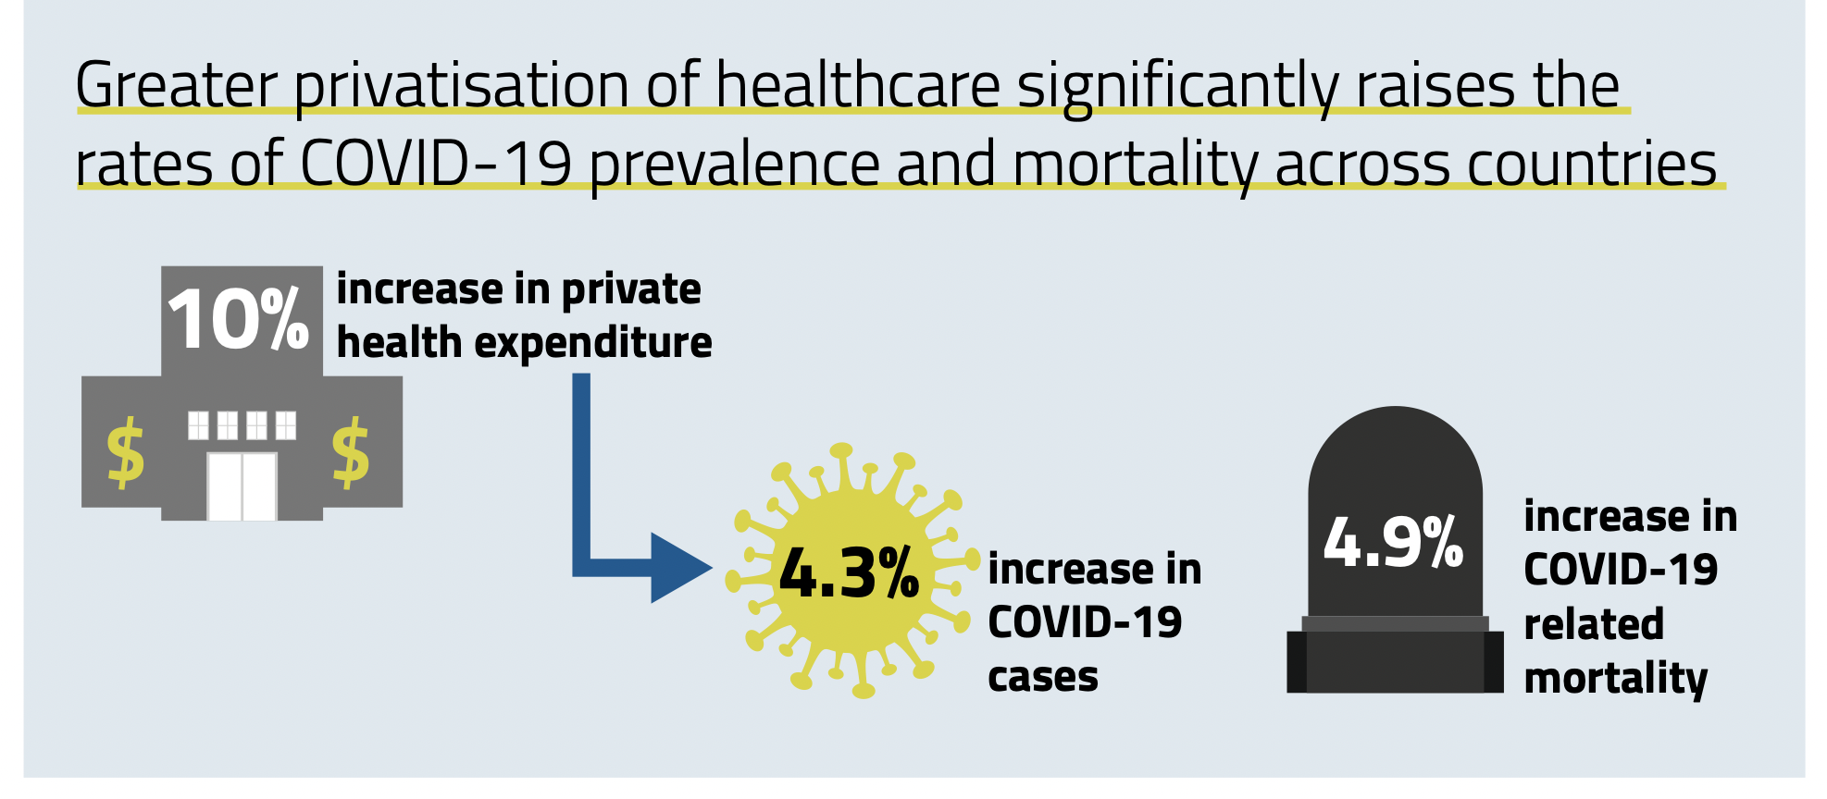
Privatisering dreper cross-country analysis by the United Nations Development Programme (UNDP)

Slide 14
Da Norge fjernet sin medisinberedskap
Norsk Medisinaldepot AS (NMD) er et selskap som distribuerer og forhandler legemidler og andre helserelaterte produkter i Norge. Norsk Medisinaldepot startet sin virksomhet 1. november 1957.
Opprinnelig var NMD et statseid monopol for engrosomsetning, eksport og import av legemidler.^{[2]} NMD ble omgjort til aksjeselskap i 1993, og ble privatisert og eies fra høsten 2001 i sin helhet av det tyske selskapet Celesio AG. Den norske stat inngikk avtale om salg av sine aksjer 22. mai 2001.

Slide 15
EU presser Norge
Sjøl om helse ikke er en del av EØS så vil EUs grunnprinsipper om fri flyt av varer, fr flyt av personer og den frie etableringsretten virke.
De rettsakene vi har hatt viser at hva som ligger innenfor sykehusenes egenregi er en hårfin balanse i EU-retten. Slovakia vant mot krav om likebehandling med privat helseforsikring, Belgia tapte, behandling ble sett på som en vare i markedet, den tyske ambulansetjenesten ble ansett som vare i et marked, Finland måtte endre sitt forslag til helsereform.
I 2011 måtte sykehusapotekene privatiseres. De hadde 10% omsetning utenfor sykehusene.
I 2018 måtte fylkene endre på tannhelsetjenesten. Sjøl om den stort sett behandlet folk med dårlig råd i utkantene, var det ulovlig konkurranse.
Derimot ble IT sett på som en del av sykehusene. Det ble også et offentlig kjøkken på et sykehus.

Slide 16
Stendi/Norlandia mot Oslo Kommune
13 desember 2023 dømte Oslo tingrett at det var ulovlig å forbeholde anbud på drift av 800 sykehjemsplasser for ideelle.
Basert på uttalelse fra EFTA-domstolen.
EFTA domstolen var klare på at anbudet var tjenester på et marked og at kommunens påstand om at myndighet til tvang ikke var en begrunnelse.
Dette er EFTA-domstolens syn på hva som må til for å forbeholde for ideelle: forutsatt at følgende to vilkår er oppfylt. For det første, for å overholde prinsippet om likebehandling av markedsdeltakere som fastsatt i nevnte direktiv artikkel 76, må den rettslige og kontraktsmessige rammen som disse organisasjonene utøver sin virksomhet innenfor, faktisk være forankret i prinsippene om universalitet og solidaritet, som er en nødvendig del av et velferdssystem, så vel som i hensynet til økonomisk effektivitet og egnethet, og effektivt bidra til det sosiale formål og de mål om solidaritet og budsjettmessig effektivitet som dette system bygger på. For det andre må prinsippet om innsyn, som fastsatt i nevnte direktiv artikkel 75 og 76, overholdes.
Tingretten: Samlet mener retten at vilkårene for å reservere den aktuelle konkurransen om 800 langtidsplasser i sykehjem for ideelle organisasjoner ikke var oppfylt. Dels fordi reservasjonen ikke oppfylte vilkåret om budsjettmessig effektivitet, og dels fordi reservasjon ikke fremstår som et nødvendig eller forholdsmessig tiltak.
Ideell sektor har lenge ventet på anbudet fra Helse Sør-Øst på rusbehandling.. Da det endelig kom i desember i fjor, var det to måneder etter planen. Noen timer senere var anbudet trukket tilbake, før det endelig ble kunngjort igjen 18 januar 2024.
Da ble det klart anbudsrunden ikke blir skjermet for ideelle aktører. De må konkurrere med kommersielle selskaper om avtalene.
Helse Sør-Øst legger også opp til en reduksjon i antall døgnplasser fra dagens 739, til 605, altså en nedgang på 134 døgnplasser. I tillegg kommer kutt i langtidsbehandling fra 12 måneder ned til 6-9 måneder.

Slide 17
EUs pasientrettighetsdirektiv
ESA vedtok i desember 2019 å bringe saken inn for EFTA-domstolen.
Vedtatt i EU 2013. Innført i Norge 2015.
paragraph 4, Member States shall have a transparent mechanism for calculation of costs of cross-border healthcare that are to be reimbursed to the insured person by the Member State of affiliation.
paragraph 9 : The Member State of affiliation may limit the application of the rules on reimbursement for cross-border healthcare based on overriding reasons of general interest, such as planning requirements relating to the aim of ensuring sufficient and permanent access to a balanced range of high-quality treatment in the Member State concerned or to the wish to control costs and avoid, as far as possible, any waste offinancial, technical and human resources.
The decision to limit the application of this Article pursuant to paragraph 9 shall be restricted to what is necessary and proportionate, and may not constitute a means of arbi*ary discrimination or an unjustffied obstacle to the free movement of goods, persons or services.
Paragraph 6 : Member State of alliliation may not refuse to grant prior authorisation when the patient is entitled to the healthcare in question in accordance with Atticle 7, and when this healthcare cannot be provided on its territory within a time limit which is medically justifiable,
EU mener kravet om forhåndstillatelse ikke holder.
EU mener at når norsk tidsfrist går ut holder som kriterie.
EU mener at dersom riktig behandling ikke kan gis i Norge holder som kriterie.
Norge: The patient will not be entitled to necessary medical treatment abroad if there is a recognised treatment option in Norwqt. even if a possibly more advanced treatment option might have been developed abroad. The fact that there is a lack of capacity and lonq waiting time for medical treatment. will not make the patient entitled to necessary medical care abroad under this paragraph.

Slide 18
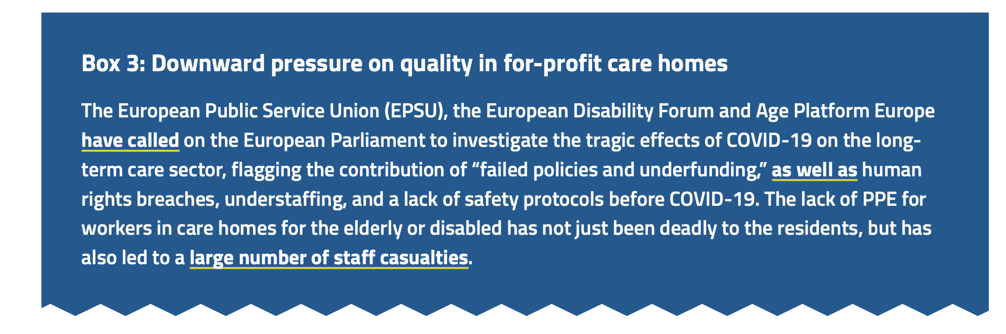
Sykehjem og pandemien.

Slide 19
When the market becomes deadly
How pressures towards privatisation of health and long-term care put Europe on a poor footing for a pandemic
EU -over 26 million cases and 466,000 deaths in the European region alone (11 januar 2022)
Health budget cuts have led to understaffing and reduced total hospital bed numbers, while the rise of private hospitals goes hand in hand with a fall in intensive care beds, which are less profitable for companies. Profit-oriented care homes have kept their costs down by hiring too few staff, who are often poorly paid, inadequately trained, little or no sick-pay, and with no option but casual work at multiple facilities, contributing to the virus’ spread.
Healthcare may be a national competence, but the EU has determined it as an economic activity, and therefore subject to EU internal market rules
“significant decrease in hospital beds is observed in several EU member states... the hospital private sector has increased from 17,56% to 20,45% of total EU beds (from 2007 to 2015)”.
private hospitals prioritise the most profitable patients, for example concentrating on chronic illnesses and day surgeries, rather than emergency care or intensive care units (ICUs). So when the pandemic hit, the increased proportion of private hospital beds could do nothing to offset the overall decrease in hospital beds – and particularly ICUs – in many parts of Europe. And, as studies have shown, higher hospital capacity (in beds per 1,000 people) is significant in lowering COVID-19 mortality.
New Statesman observed, “private hospitals’ capacity to contribute to the response was minimal. They were, indeed, used to leaving such things to the public hospitals.” Italy: So while private hospitals have nearly 30 per cent of total acute beds, they have only 15 per cent of ICU beds

Slide 20
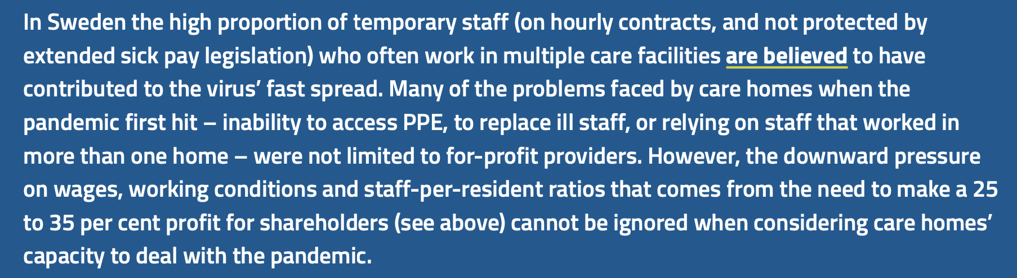
Beredskap er også bemanning og heltid.

